Slide 1
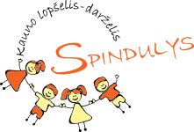
Įsisąmoninto dėmesingumo (Mindfulness) elementų nauda, dirbant su ikimokyklinio amžiaus vaikais
Paskaita - praktikumas mokytojams
Parengė: psichologė Vida Misiūnienė ir
men. ugd. mok. Irma Mackevičienė

Slide 2
aktualumas
IŠŠŪKIAI:
Vaikai yra nekantrūs, sunkiai sukaupia dėmesį -> Mindfulness praktikos padės jiems nusiraminti ir ilgesnį laiką išbūti susikaupus;
Sunkiai sekasi valdyti savo emocijas, nemėgsta būti kontroliuojami -> praktikuodami Mindfulness jie išmoks geriau kontroliuoti patys save;
Vaikus vis sunkiau sudominti, jie ieško prasmės, turi daug klausimų -> prieš pradedant atlikti praktikas svarbu pristatyti tai kaip žaidimą, paaiškinti vaikams, kokia to nauda;
Nori bendradarbiauti, drauge siekti sėkmės, bendro tikslo -> praktikuodami mažose gupelėse ar porose patirs bendrumo jausmą;

Slide 3
nauda vaikams
Lavina pastabumą: vaikai išmoksta įsiklausyti į savo patirtį, pasižymi adekvatesnėmis reakcijomis į įvairias situacijas;
Gerina koncentraciją: vaikai geba ilgiau išlaikyti dėmesį;
Leidžia protui pailsėti: vaikai dažnai pavargsta, o tam, kad galėtų mokytis ir augti, jiems svarbu turėti laiko, kuomet kūnas ir protas galėtų atsinaujinti, ir nepakanka, jeigu tai vyksta tik miegant;
Didina saugumo jausmą: sąmoningi, dėmesingi užsiėmimai bet kokio amžiaus vaikams padeda pasijusti stabiliai ir saugiai.
Nuramina emocijas: vaikams kas dieną tenka susidurti su daug emocinių iššūkių, o jie dar tik mokosi emocijas pažinti ir valdyti. Užtrunka laiko, kol vaikas išmoksta įvardinti ir nuraminti emocijas, tačiau tai ypač svarbus įgūdis, į kurį verta investuoti;
Padeda ugdyti psichologinį atsparumą, ir apsaugo nuo streso, nerimo ir depresijos ateityje.

Slide 4
Kaip vyksta įsisąmoninto dėmesingumo praktikos? prieš pradedant svarbu:
Tinkama aplinka (apšvietimas pritemdomas, raminanti muzika skamba tyliai fone);
Instrukcijų suteikimas (paaiškiname, ką ir kaip darysime, kokia to nauda / prasmė);
Pavyzdžio rodymas (atliekame praktiką kartu su vaikais);
Pateikiame pratimą žaidimo forma, įtraukiame žaidybinių elementų (pvz., laivelis, kamuoliukas, žaisliukas);
Įtraukiame vaikus (pvz., kasdien vis kitas gali priminti, kad laikas praktikuotis);
Svarbu praktikuotis reguliariai, nors ir labai trumpai (2-5 min);
Tik pozityvus kontekstas. Praktikų nepaverčiame bausmėmis.

Slide 5
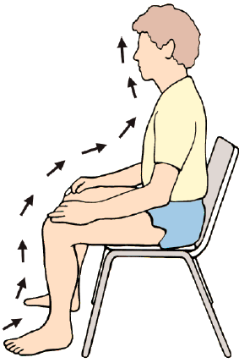
Kūno skenavimas
Įsitaisykite patogiai, nekryžiuokite kojų ir rankų.
Rankas galite nuleisti ant kelių, užsimerkti.
Tiesiog po truputį pabandykite įsijausti į savo kūną.
Pajauskite, kaip kojos remiasi į žemę.
Pajauskite tas kojų vietas, kurios šiuo metu remiasi į kėdę.
Pajauskite, kaip nugara liečiasi su kėdės atrama.
Pamėginkite pajausti, kokioje erdvėje yra jūsų galva.
Galiausiai savo dėmesį nukreipkite į kvėpavimą.
Tiesiog įkvėpkite. Tiesiog iškvėpkite.

Slide 6
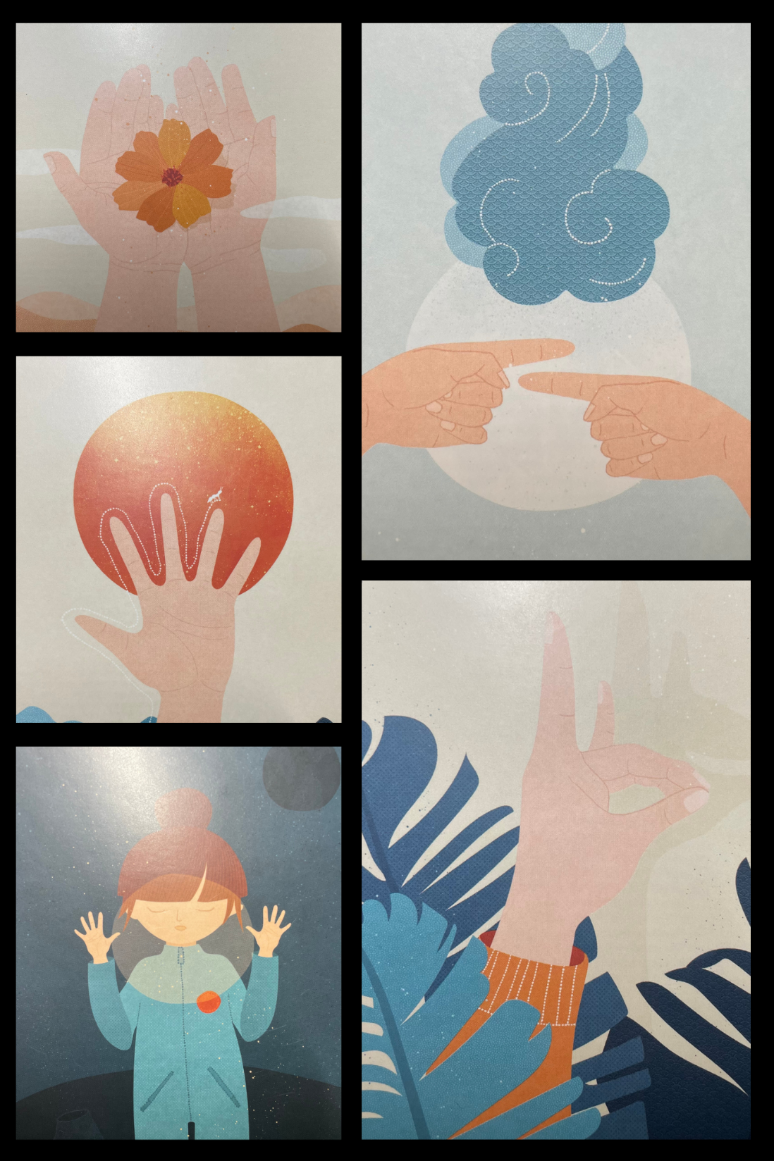
Kvėpavimo pratimai
„Penkių pirštų kvėpavimas“
„Lėtas kvėpavimas“
„Liftas“
“Jūros bangavimas” https://www.youtube.com/watch?v=eDvQv1U53zg&ab_channel=NaturalezaViva-SonidosyPaisajesIncre%C3%ADbles
„Šuniuko kvėpavimas“
„Skalbimo mašina“
„Gėlės uostymas“
„Kramtomoji guma“
„Gėlė ir žvakė“
https://www.youtube.com/watch?v=qTN_MtV5TFw&ab_channel=purestarkids

Slide 7
refleksija
https://www.youtube.com/watch?v=wsode8b-C-0&ab_channel=RoyalFireplace4K

Slide 8
šaltiniai
ALFA KARTOS VAIKŲ BRUOŽAI IR UGDYMO(-SI) YPATUMAI: PEDAGOGŲ NUOMONĖ. Aurelija Macijauskienė Klaipėdos universitetas, Aida Norvilienė Klaipėdos universitetas;
Priešmokyklinio ugdymo/-si metodų ir priemonių pritaikymas Alfa kartos vaikams ikimokyklinio ugdymo įstaigoje. Kumpinė, Agnė (2019);
ĮSISĄMONINTO DĖMESINGUMO METODO POVEIKIO GALIMYBĖS MUZIKOS PAMOKOJE. Donatas Blanka (2019).
Ugnius Leimontas „Esu tyloje“, 2021
Lorraine E. Murray „Ramūs vaikai“, 2021
https://kansasmusicreview.com/2018/01/07/from-research-to-practice-mindfulness-and-music-teaching/
http://simplemusicteaching.com/2019/01/19/mindfulnessinthemusicroom/
http://citeseerx.ist.psu.edu/viewdoc/download?doi=10.1.1.362.6829&rep=rep1&type=pdf
https://www.youtube.com/watch?v=NNxRnlkYY5o
https://www.asirpsichologija.lt/mindfulness-kaip-veikti-stresa/

